Slide 1
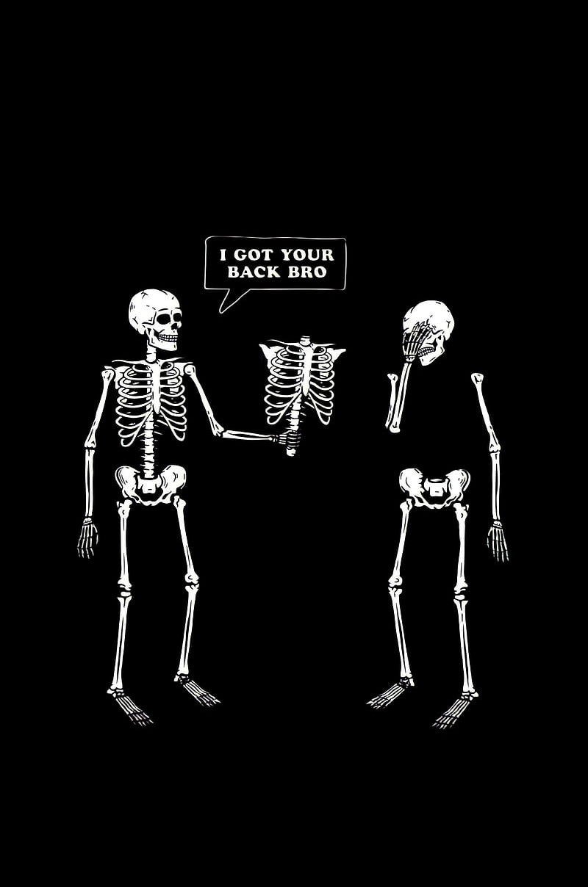
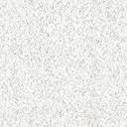

De bouw van botten
4.2 De bouw van botten
Leerjaar 1

Slide 2

Welkom
Herhalen
Uitleg
Zijn de leerdoelen gehaald?
Zelfstandig werken
Huiswerk
Wat gaan we doen?

Slide 3
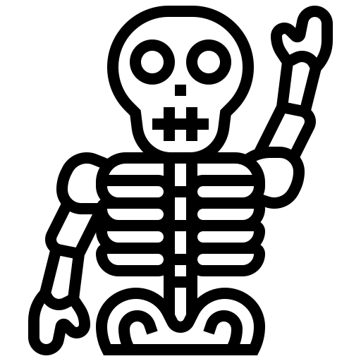
Vorige les heb je geleerd..
1. De delen van het lichaam kennen.
2. In een afbeelding van het skelet de botten te benoemen.
3. De functies van het skelet te noemen.
Herhalen
4.1 Het skelet

Slide 4
Leerdoelen
Deze les leer je..
1. De kenmerken van bot en van kraakbeen te noemen.
2. Te beschrijven hoe de samenstelling van botten verandert tijdens het leven.

Slide 5
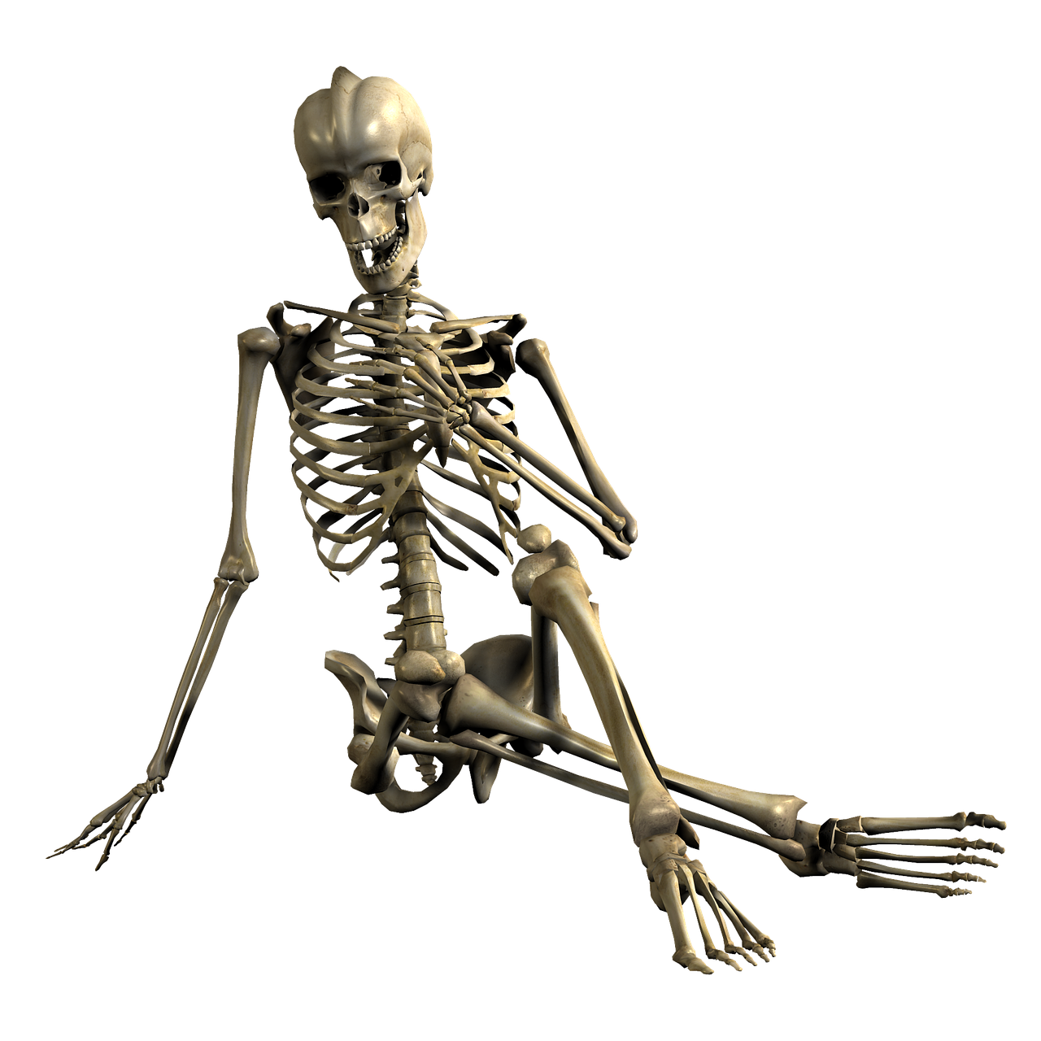
Bot en kraakbeen
Botten bestaan vooral uit: kalkzouten & collageen
Kalkzouten: geven stevigheid (hardheid) aan het bot.
Collageen (lijmstof): zorgt ervoor dat botweefsel (een beetje) buigzaam blijft.
-> Samen zorgen ze ervoor dat een bot niet gemakkelijk kan buigen of breken.

Slide 6
Video
https://schooltv.nl/video/samenstelling-bot-sterke-botten-maar-niet-te-zwaar/#q=kalk%20en%20lijmstof

Slide 7
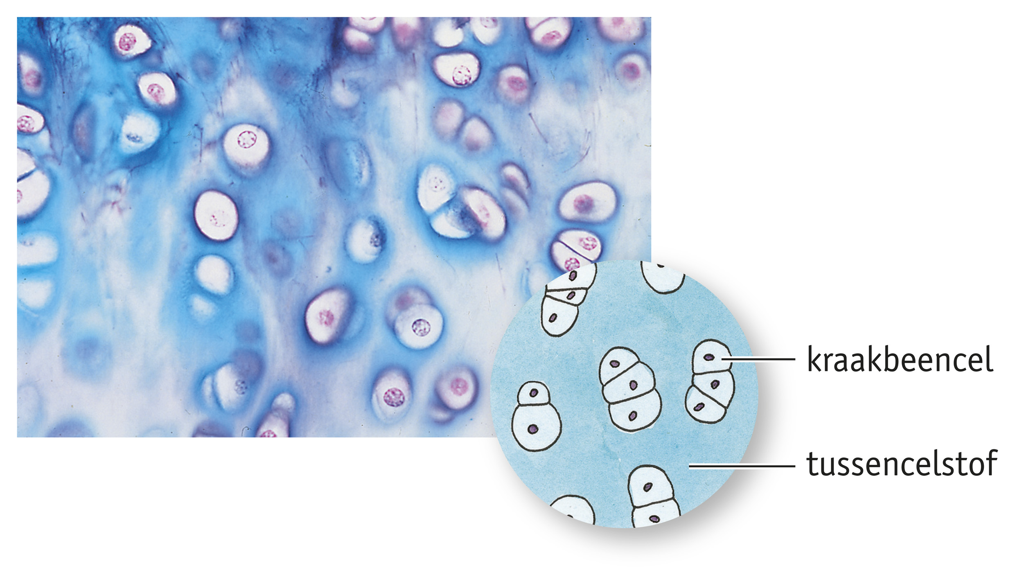
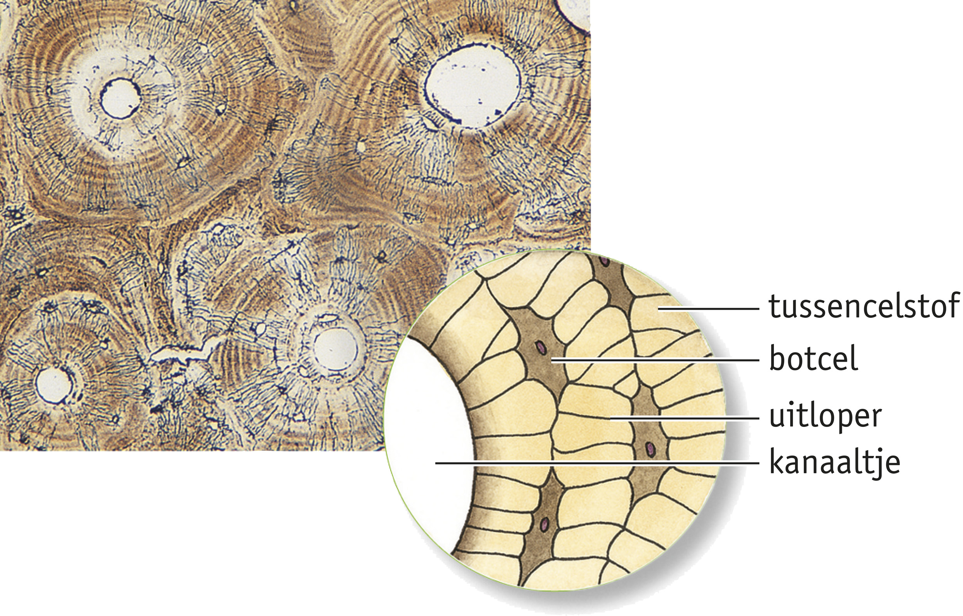
Type skeletweefsels
Kraakbeenweefsel: hier liggen cellen in groepjes bij elkaar.
Tussencelstof: bestaat voornamelijk uit elastisch lijmstof (buigzaam).
Aanwezig in bijvoorbeeld..
- Neus
- Oorschelpen
- Tussen ribben en borstbeen
Botweefsel: cellen liggen in kringen rondom kleine kanaaltjes. Door de kanaaltjes lopen bloedvaten.
Tussencelstof: bestaat voornamelijk uit kalkzouten en collageen (hard).

Slide 8
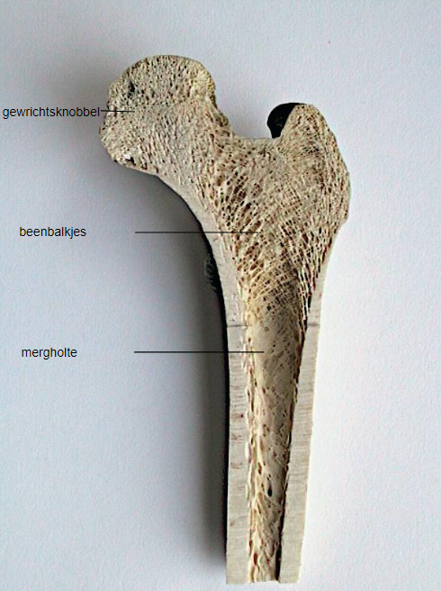
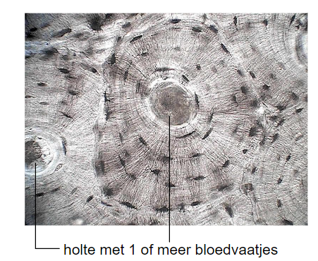
Botweefsel
Figuur: Dijbeen van de mens
Pijnbeenderen (pijpvormige botten) zijn hol van binnen.
- Breekt minder snel
- Veel lichter
Bij kinderen worden in de holtes van pijpbeenderen bloedcellen gemaakt.
Bij volwassene gebeurt dat in het rode beenmerg van platte beenderen en het ponsachtig weefsel.

Slide 9
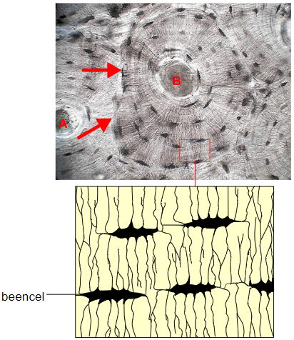
Botweefsel
Figuur: Dijbeen van de mens
Bij een volwassene wordt ieder jaar 5 – 10 % van het beenweefsel vervangen.
Osteoclasten (speciale cellen) dringen met kleine bloedvaatjes het beenweefsel binnen en breken oud beenweefsel af.
Osteoblasten (beenvormende cellen) vormen rondom de bloedvaatjes in ringen nieuw beenweefsel.
De beencellen vormen met hun uitlopers een netwerk. Bij de rode pijlen zie je hoe het gedeelte rond kanaal A verdrongen is door het nieuwe deel B.
Tussencelstof bestaat voornamelijk uit eiwitdraden en kalkzouten -> zorgt voor stevigheid.

Slide 10
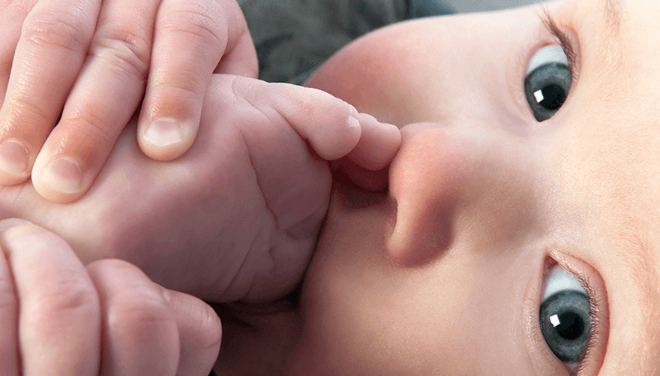
Verandering in botweefsel
Skelet bij baby’s bestaat voornamelijk uit kraakbeenweefsel.
-> botten van kinderen bevatten veel collageen. Des te ouder een
kind wordt, des te minder collageen (en meer kalkzouten) een kind
krijgt.
Gevolg: ..?
Bij oude mensen is er nog maar weinig collageen.
Gevolg: …?
Botten worden sterker & harder, maar minder buigzaam.
Er is dan ook meer gevaar op het breken van botten.

Slide 11
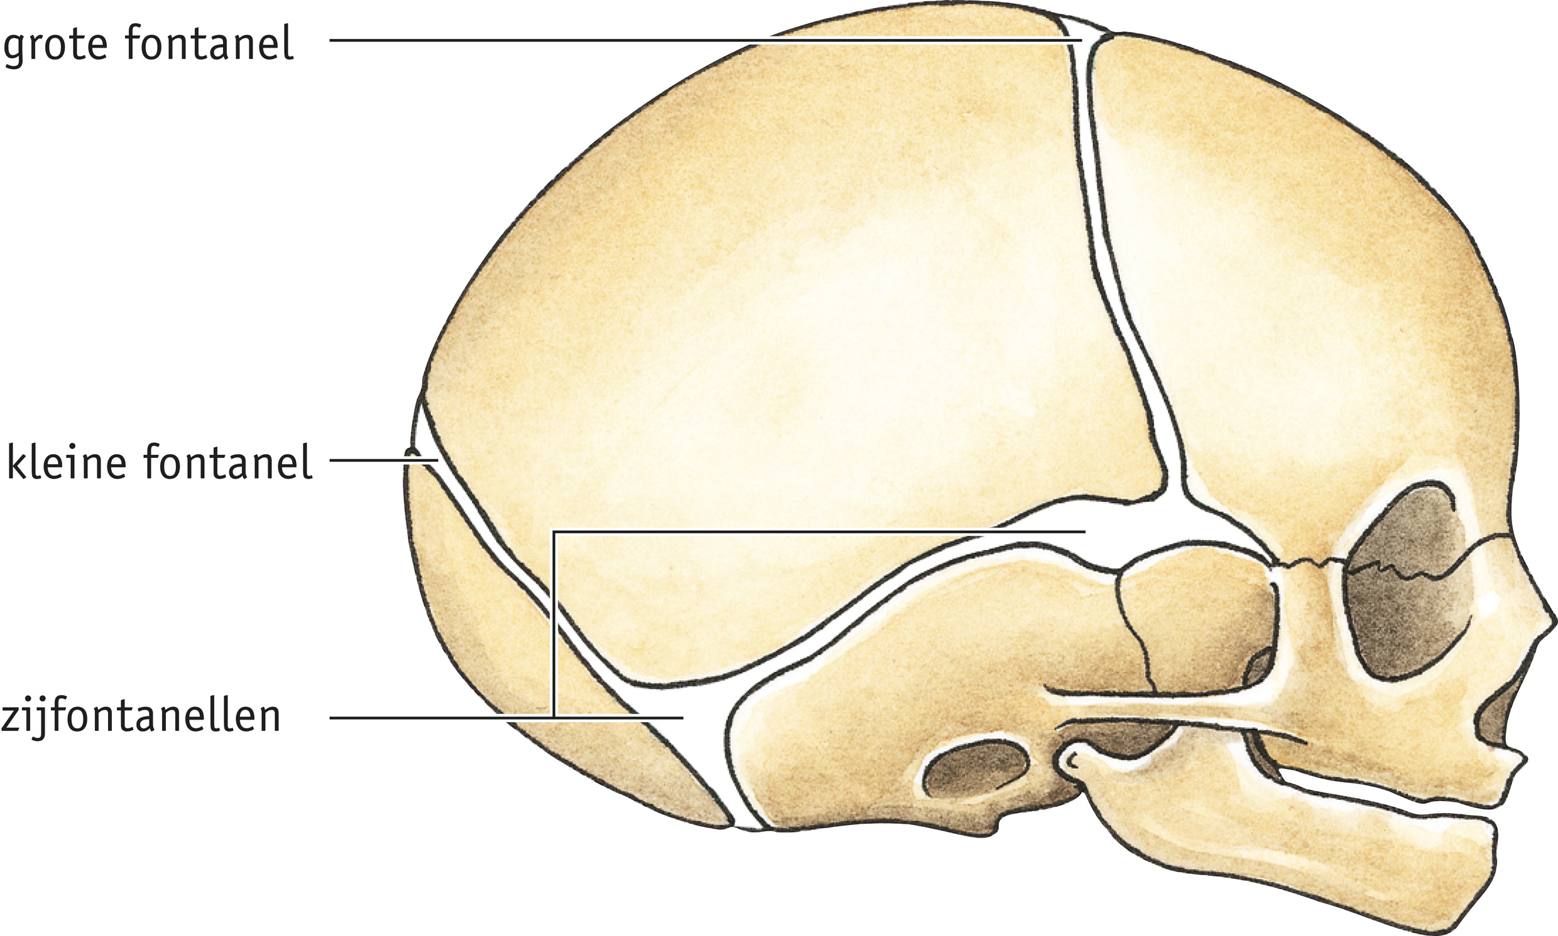
Schedelbeenderen baby
De schedelbeenderen van een baby zitten nog niet aan elkaar vast.
Fontanellen: ruimten tussen de botten van de schedel van een baby.
-> Groeit na +/- 1.5 jaar volledig dicht. Tussen deze botten is een naad te zien.

Slide 12
Leerdoelen
Deze les leer je..
1. De kenmerken van bot en van kraakbeen te noemen.
2. Te beschrijven hoe de samenstelling van botten verandert tijdens het leven.

Slide 13



Huiswerk
Tijdens de les
Huiswerk
Zijn je samenvattingen in orde?

